Slide 1
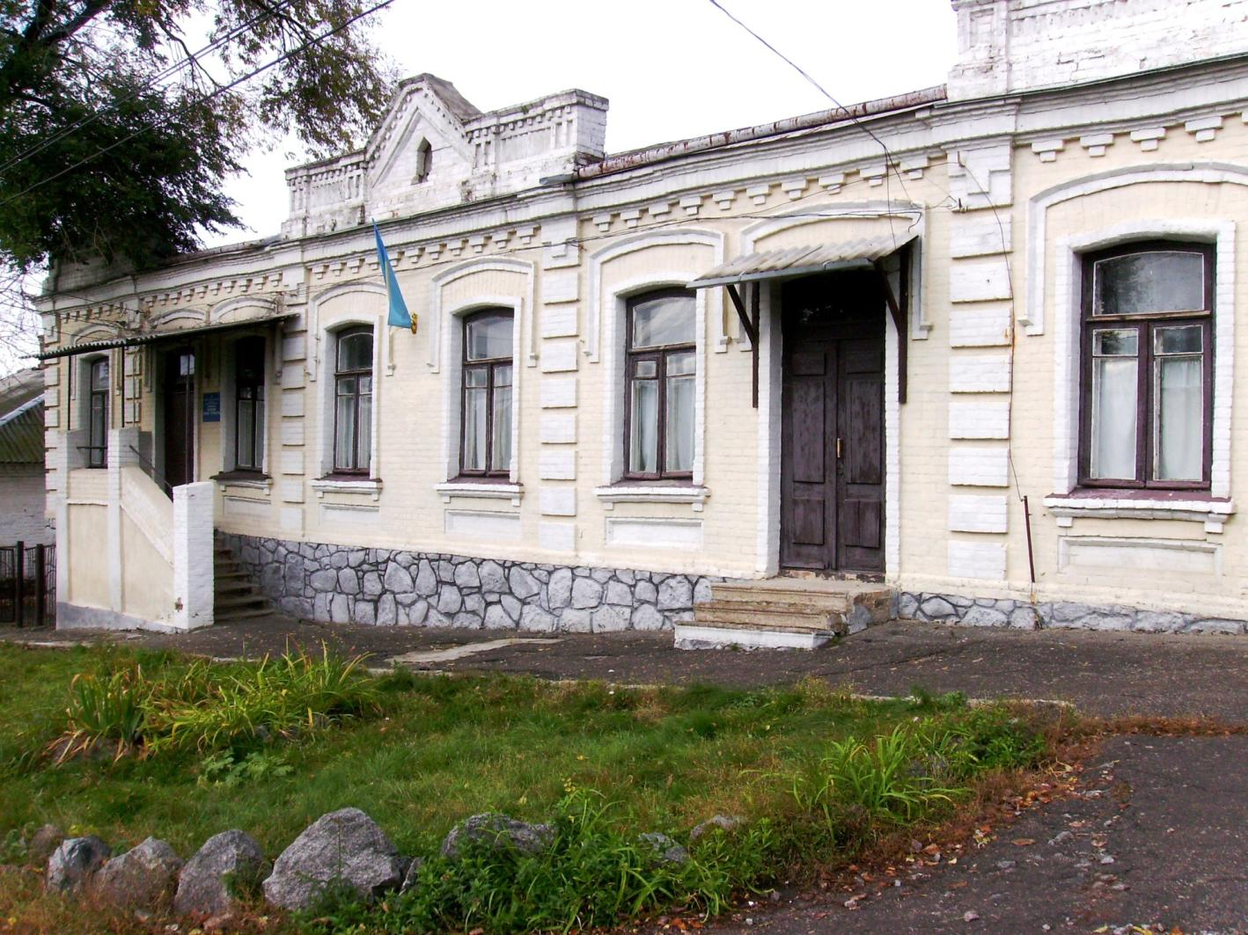
Станція юних туристів м. Умань

Slide 2
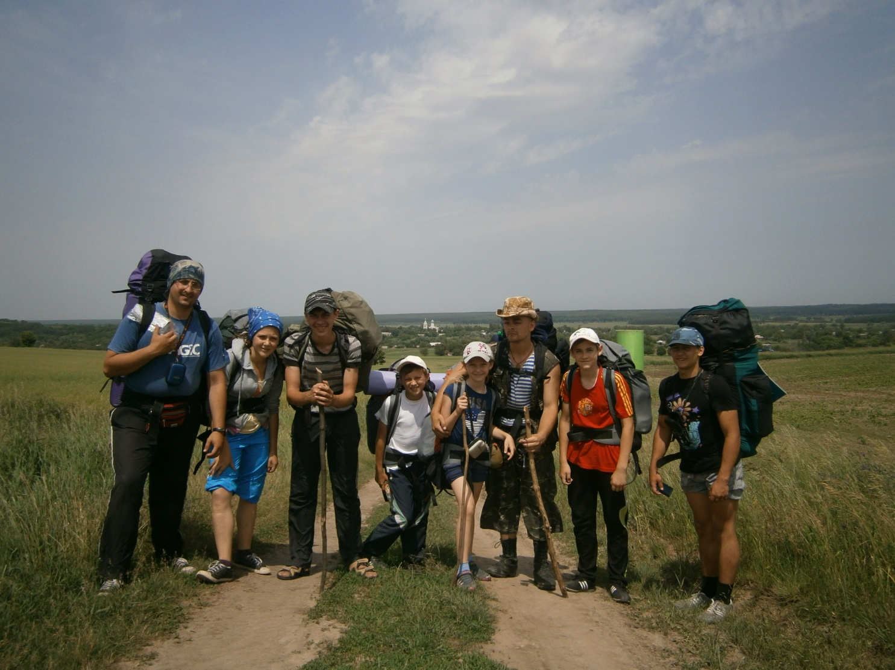
Краєзнавча експедиція по Черкаській області

Slide 3
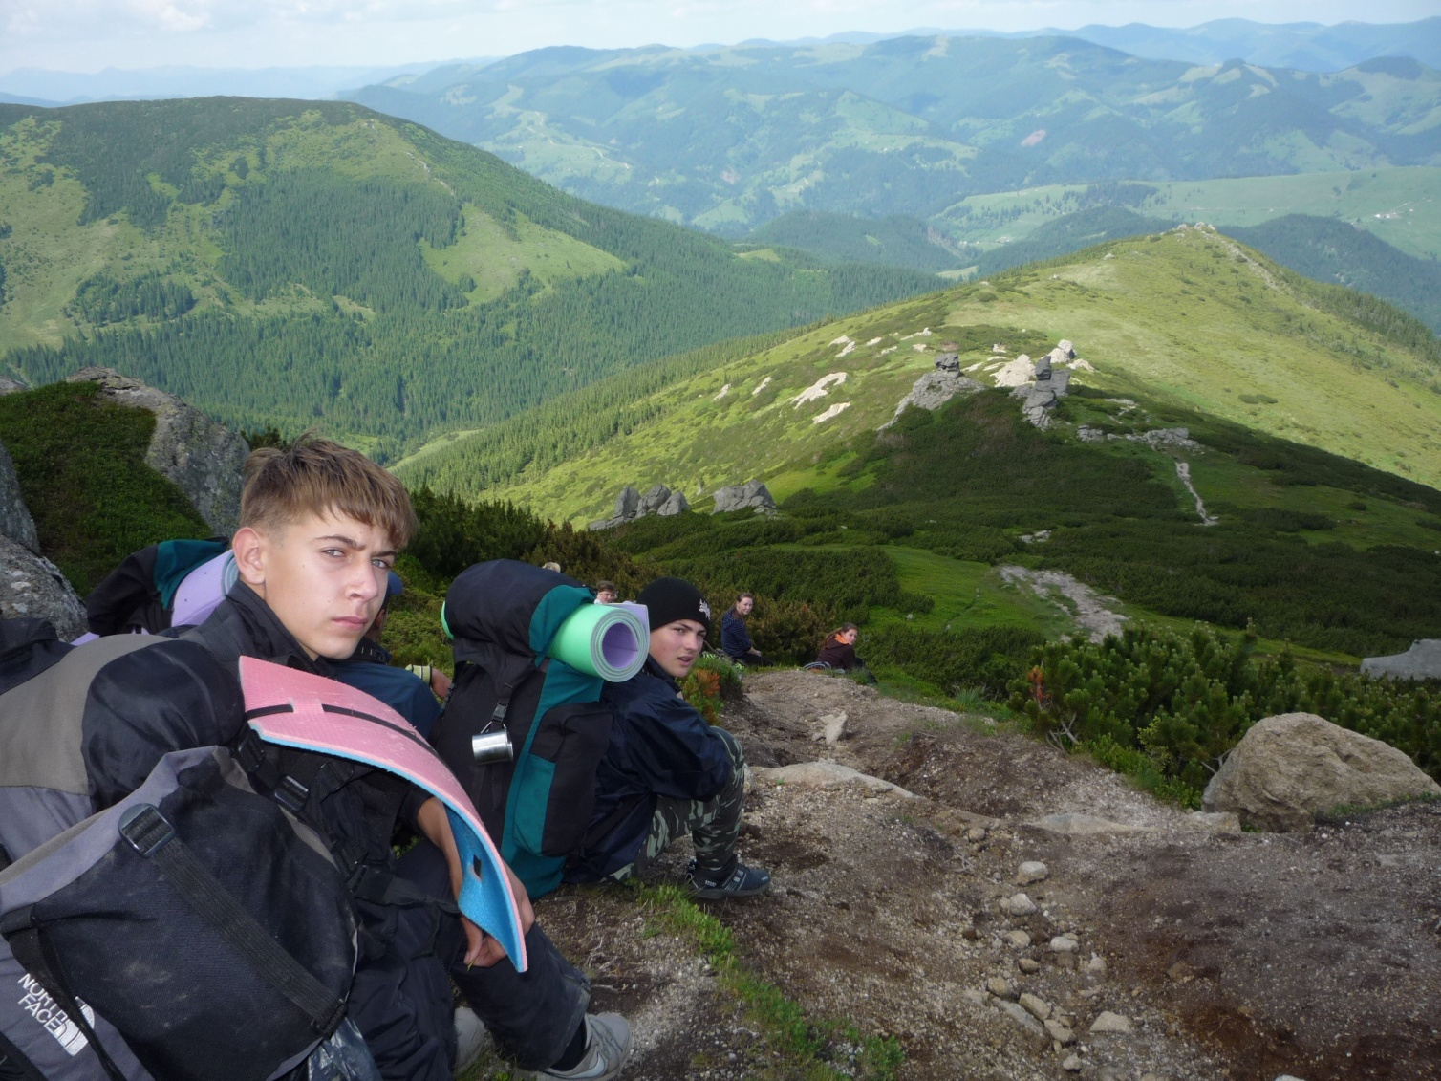
Похід по Чорногірському хребту

Slide 4
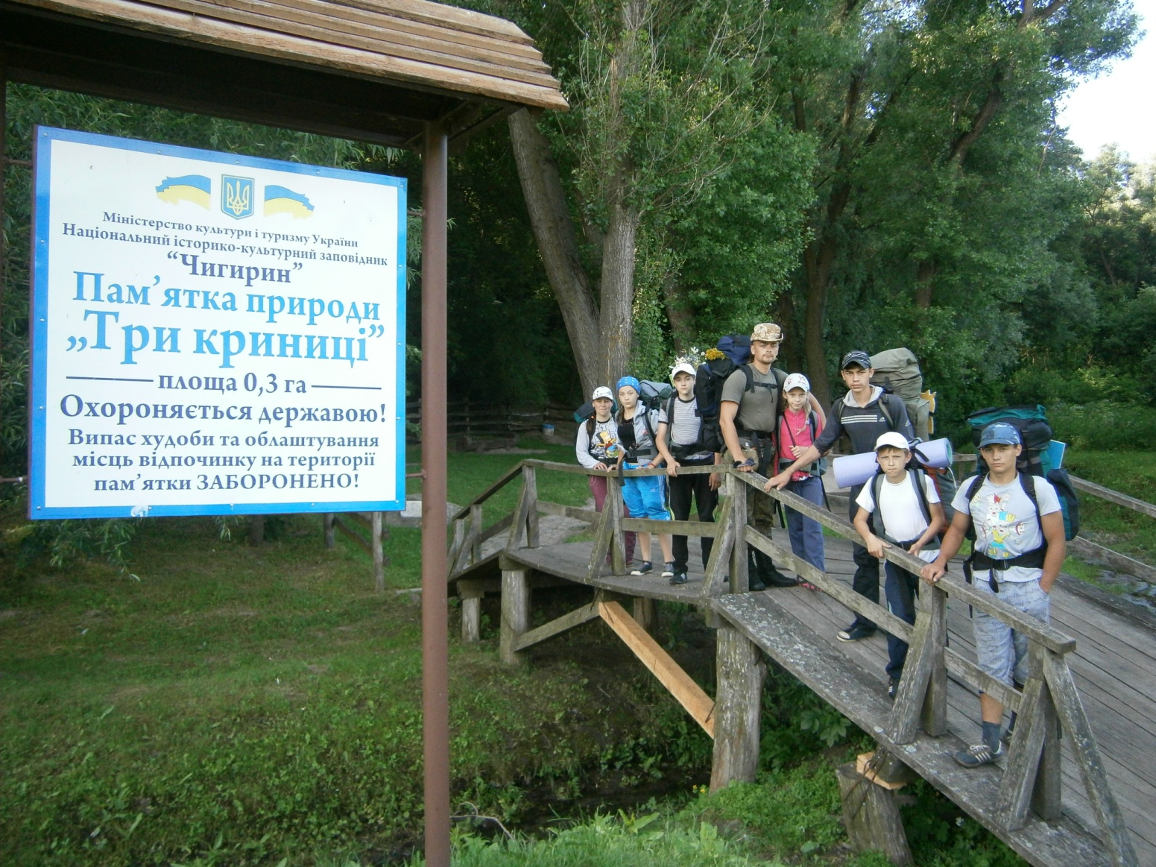
Похід по Холодному яру

Slide 5
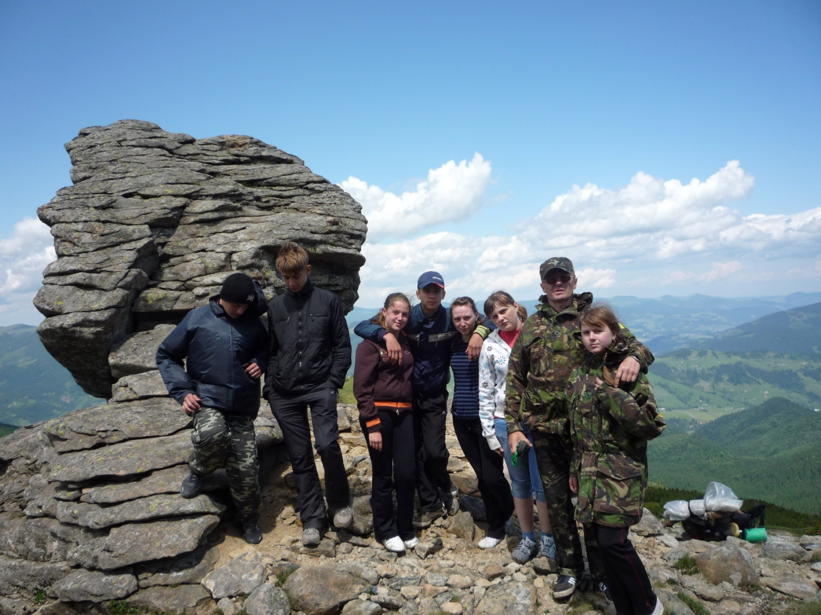
На вершинах Карпатських гір

Slide 6
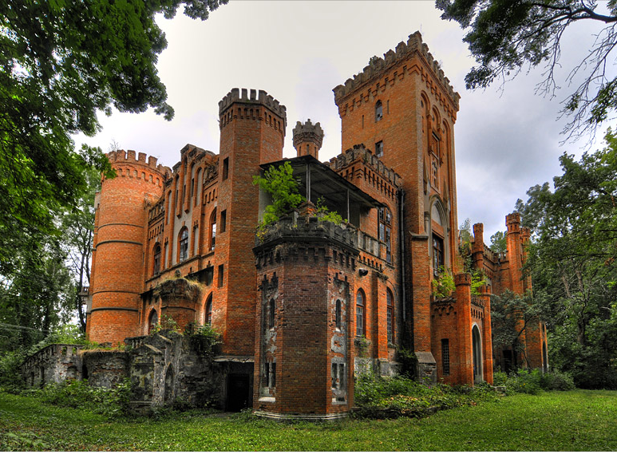
Палац Дахновських (Монастирищенський район)

Slide 7
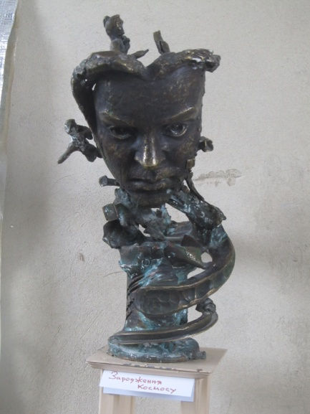
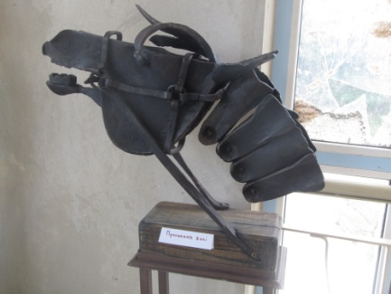
Експонати художньої галереї творчості сім’ї Бартосіків, (с.Іваньки, Маньківський район)

Slide 8
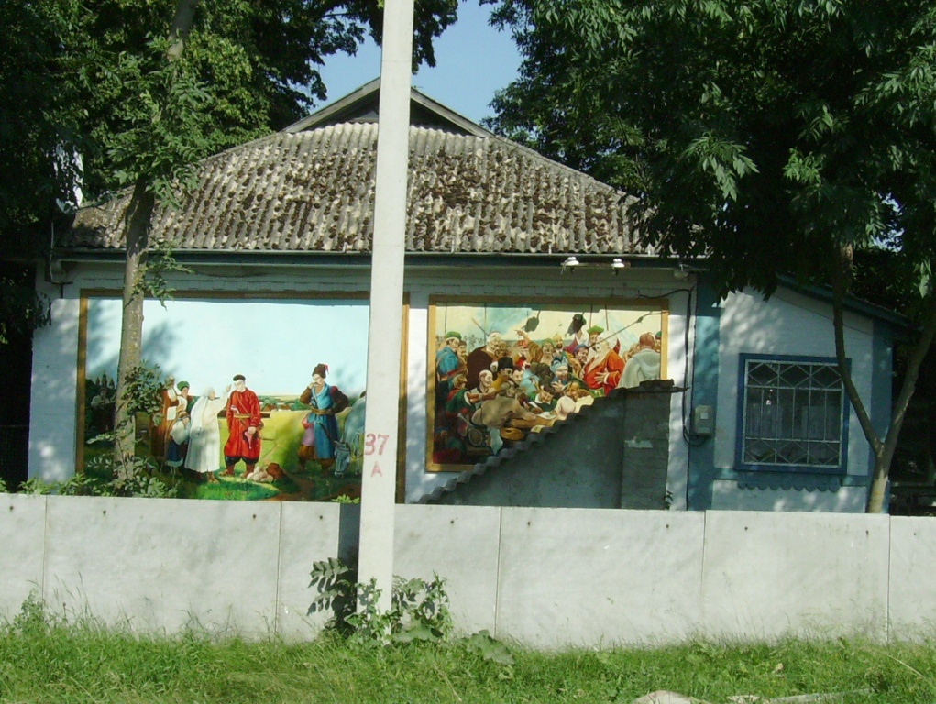
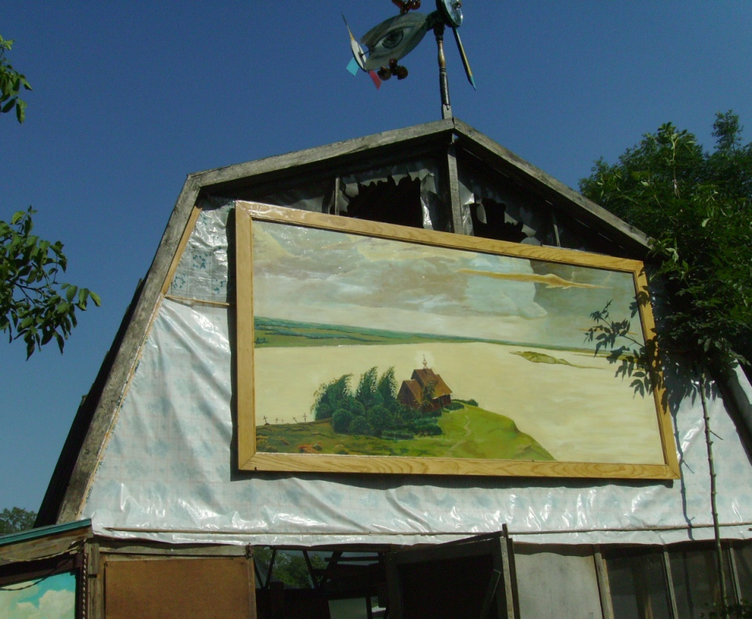
Художній розпис на приватному подвір’ї
(с.Конельські хутори,
Жашківський район)

Slide 9
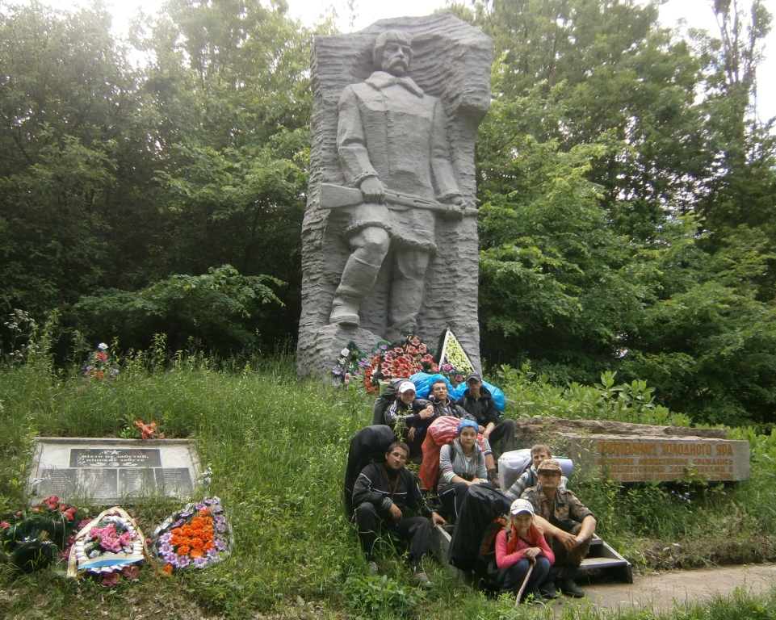
Місцями бойової слави

Slide 10
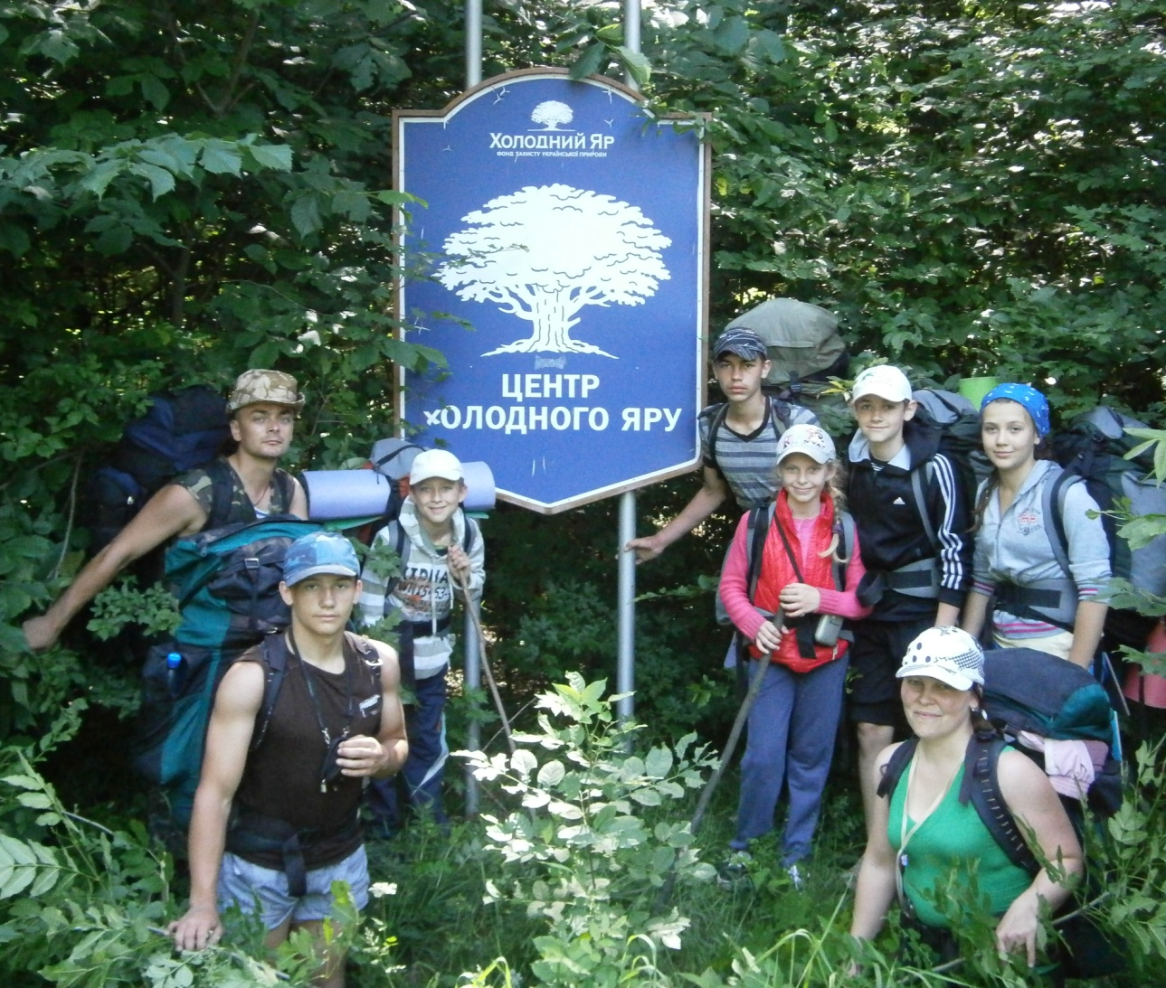

Slide 11
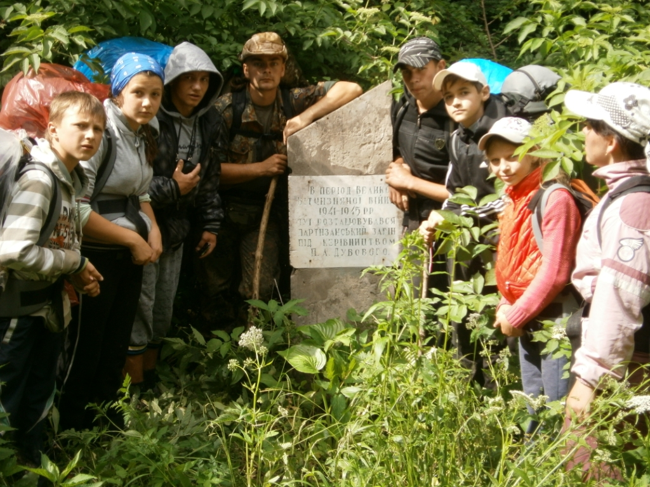

Slide 12
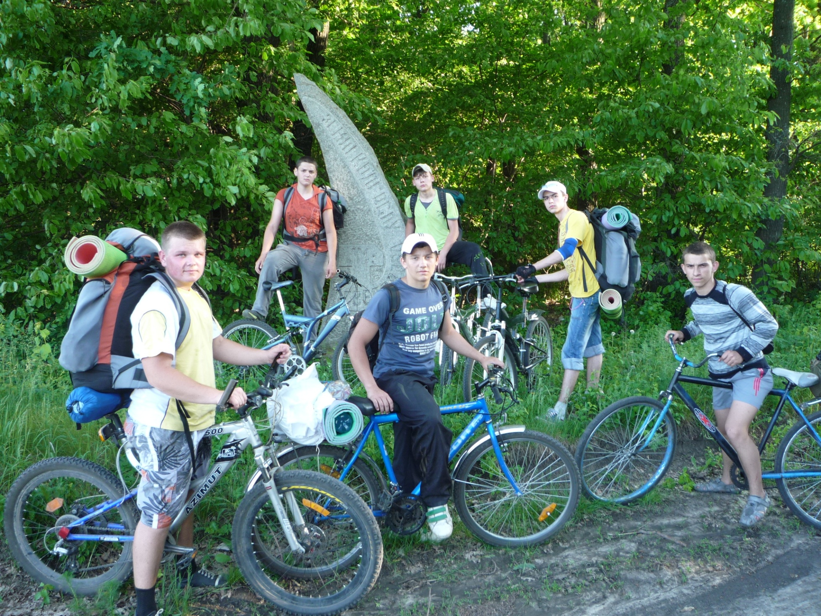
Велопохід Умань - Підвисоке

Slide 13
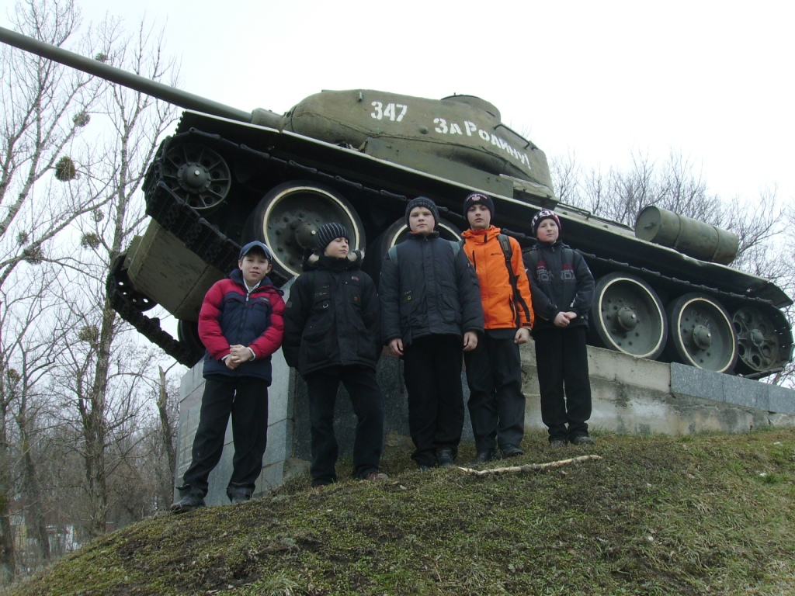
Екскурсія по бойовим місцям м.Умань

Slide 14
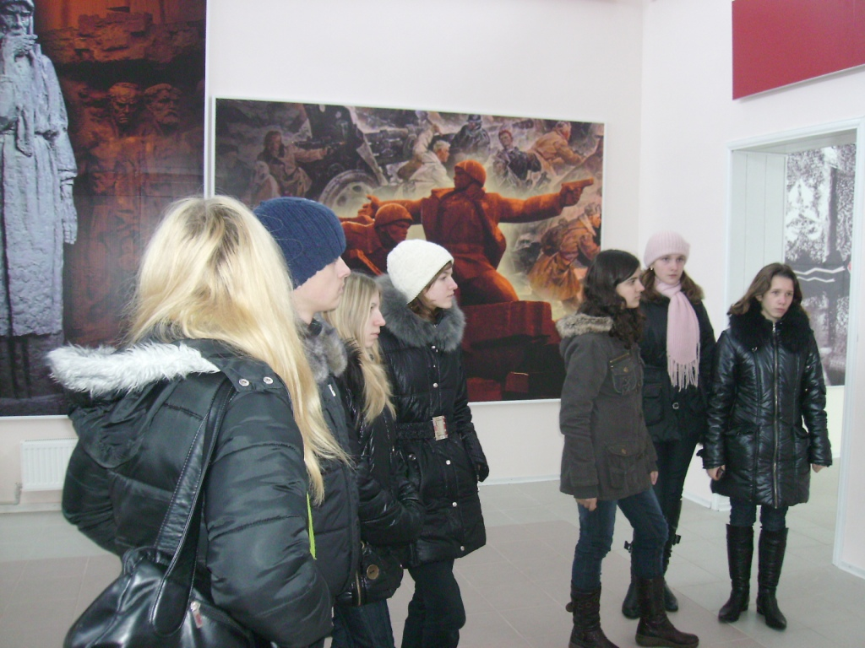
В музеї І.Д.Черняховського (с. Оксанино, Уманський район)

Slide 15
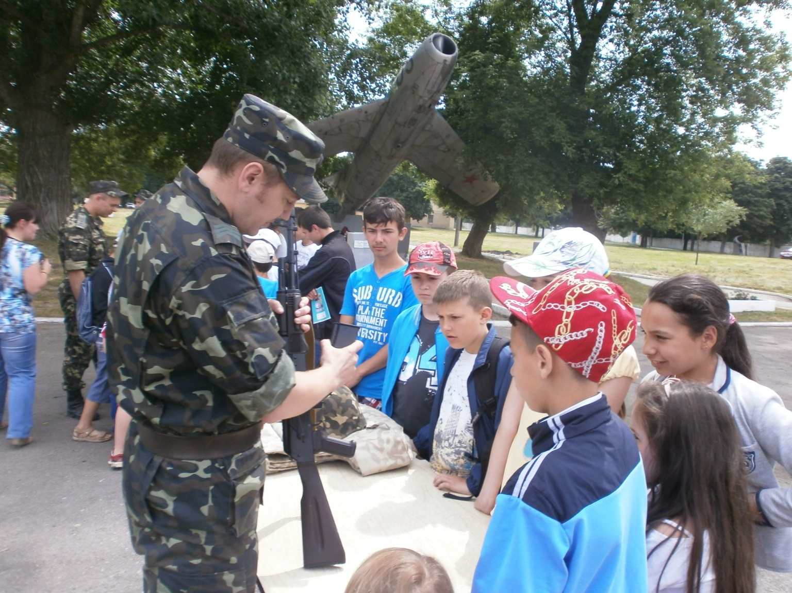
Екскурсія до військової частини м.Умань

Slide 16
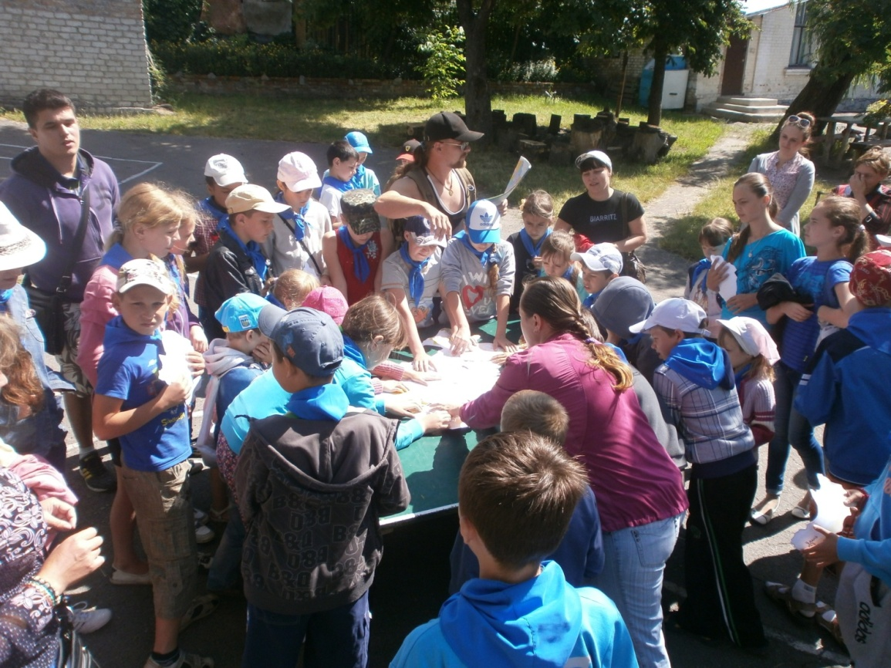
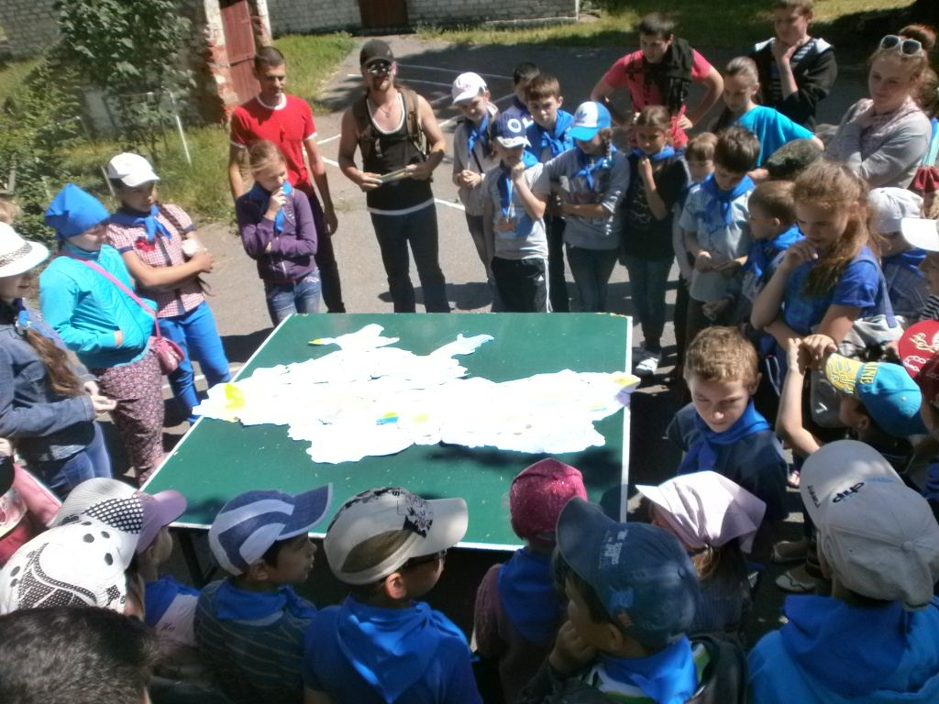
Оздоровчий літній табір
Акція
“Об’єднаємо Україну”

Slide 17
Смуга перешкод. Туристський зліт

Slide 18
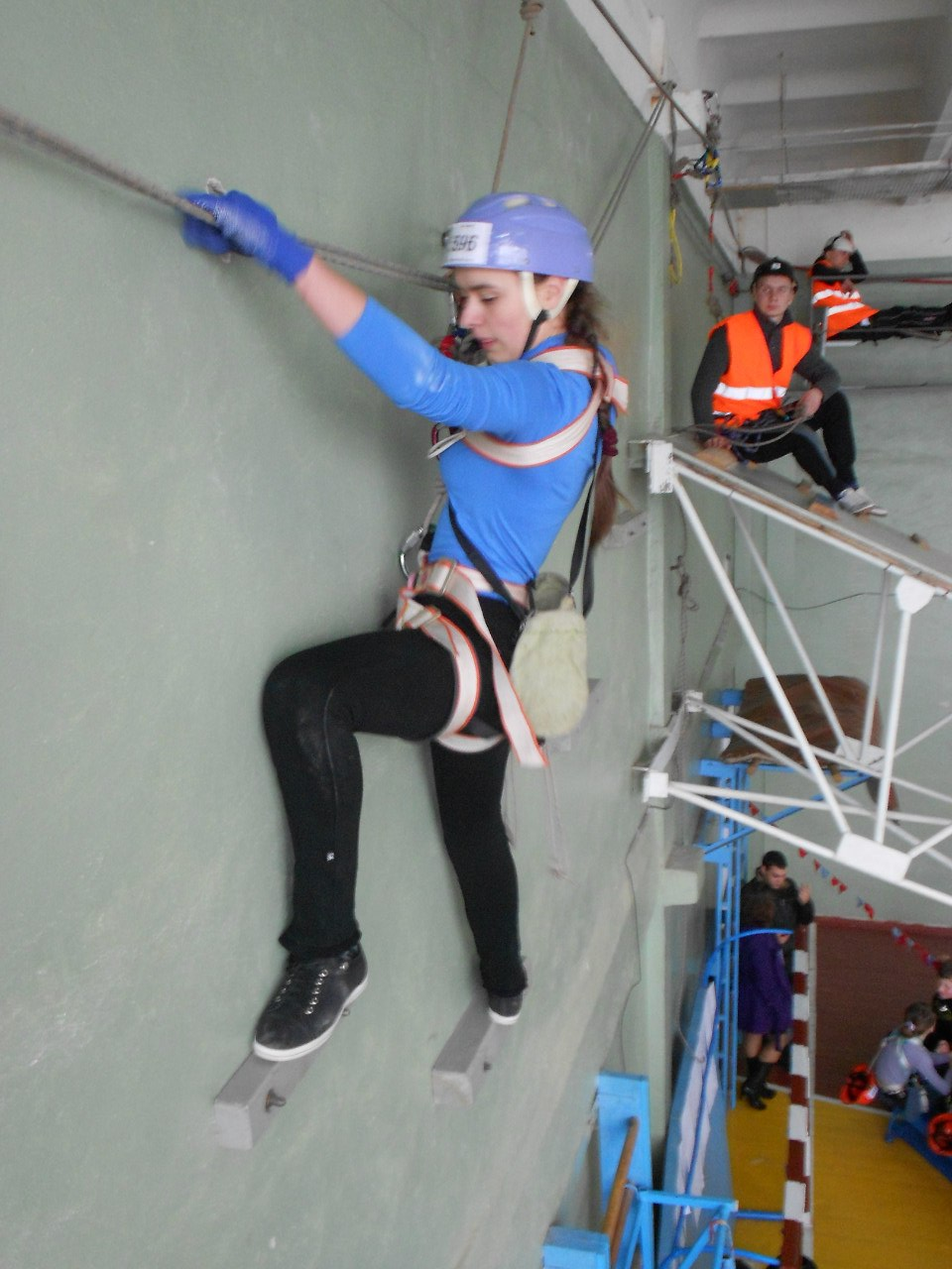
Обласні змагання з пішохідного туризму (м. Канів)

Slide 19
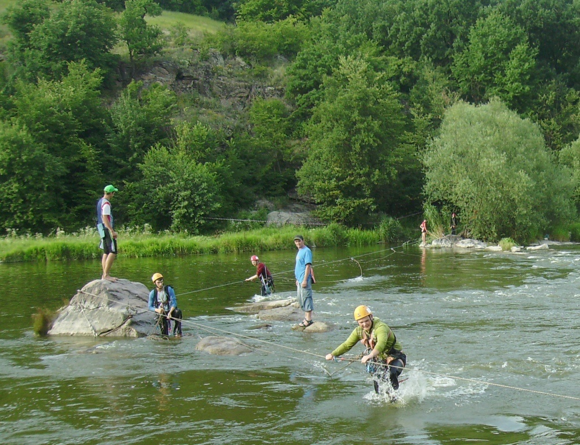
Чемпіонат України з пішохідного туризму. Подолання броду через річку

Slide 20
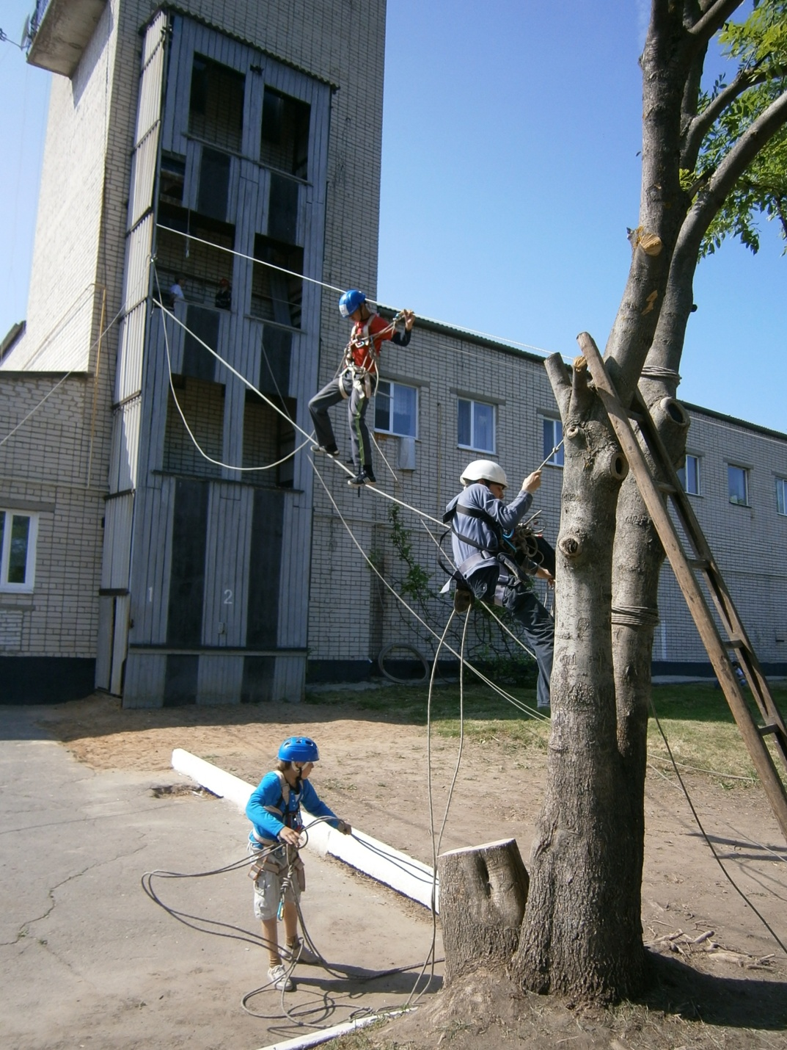
Рятувальні роботи по транспортуванню потерпілих з висотних будівель

Slide 21
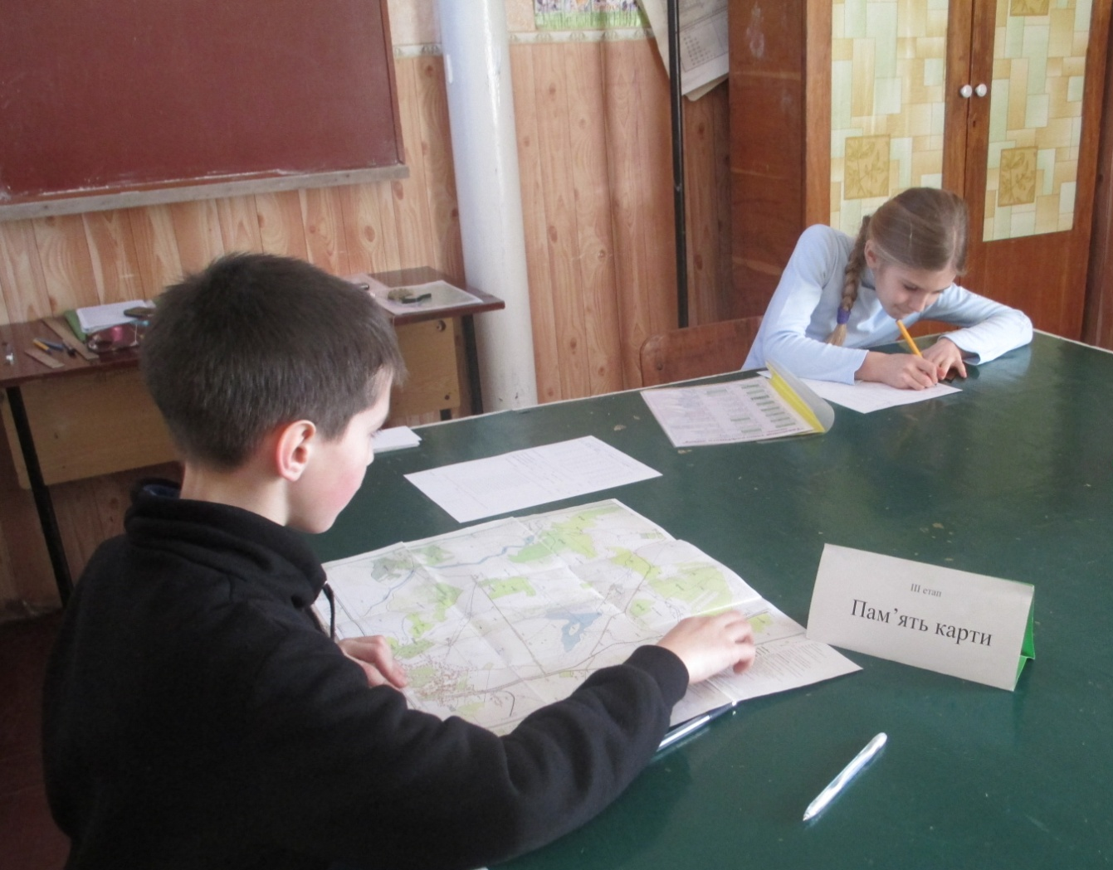
Конкурс з топографії

Slide 22
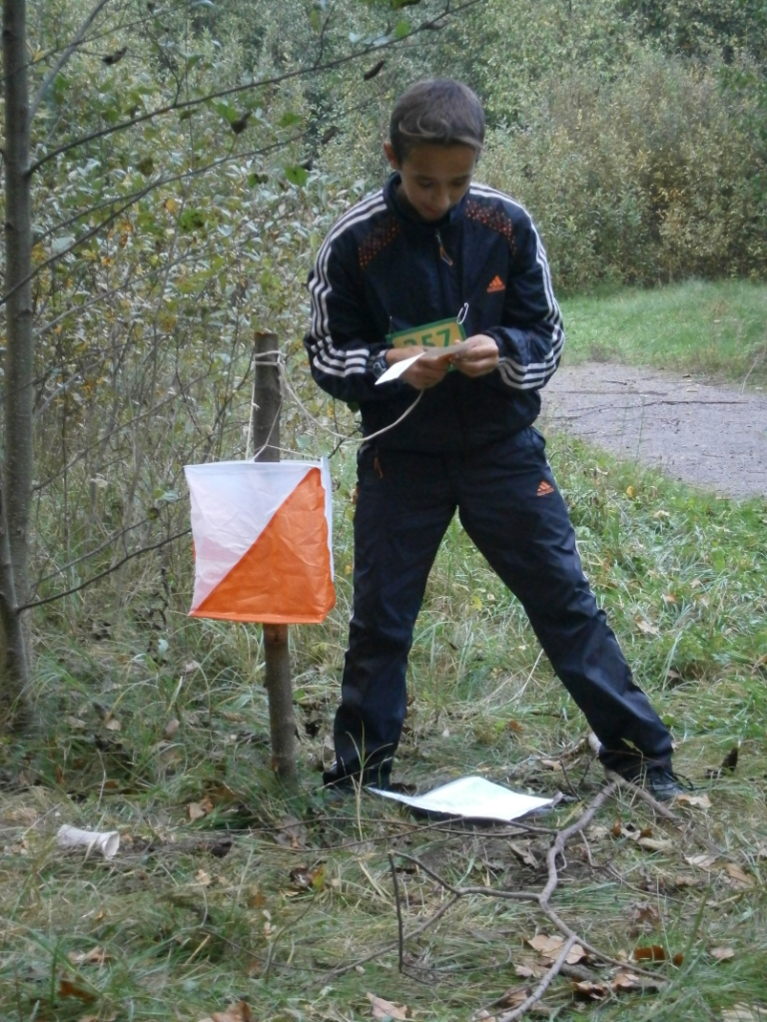
Змагання з спортивного орієнтування

Slide 23
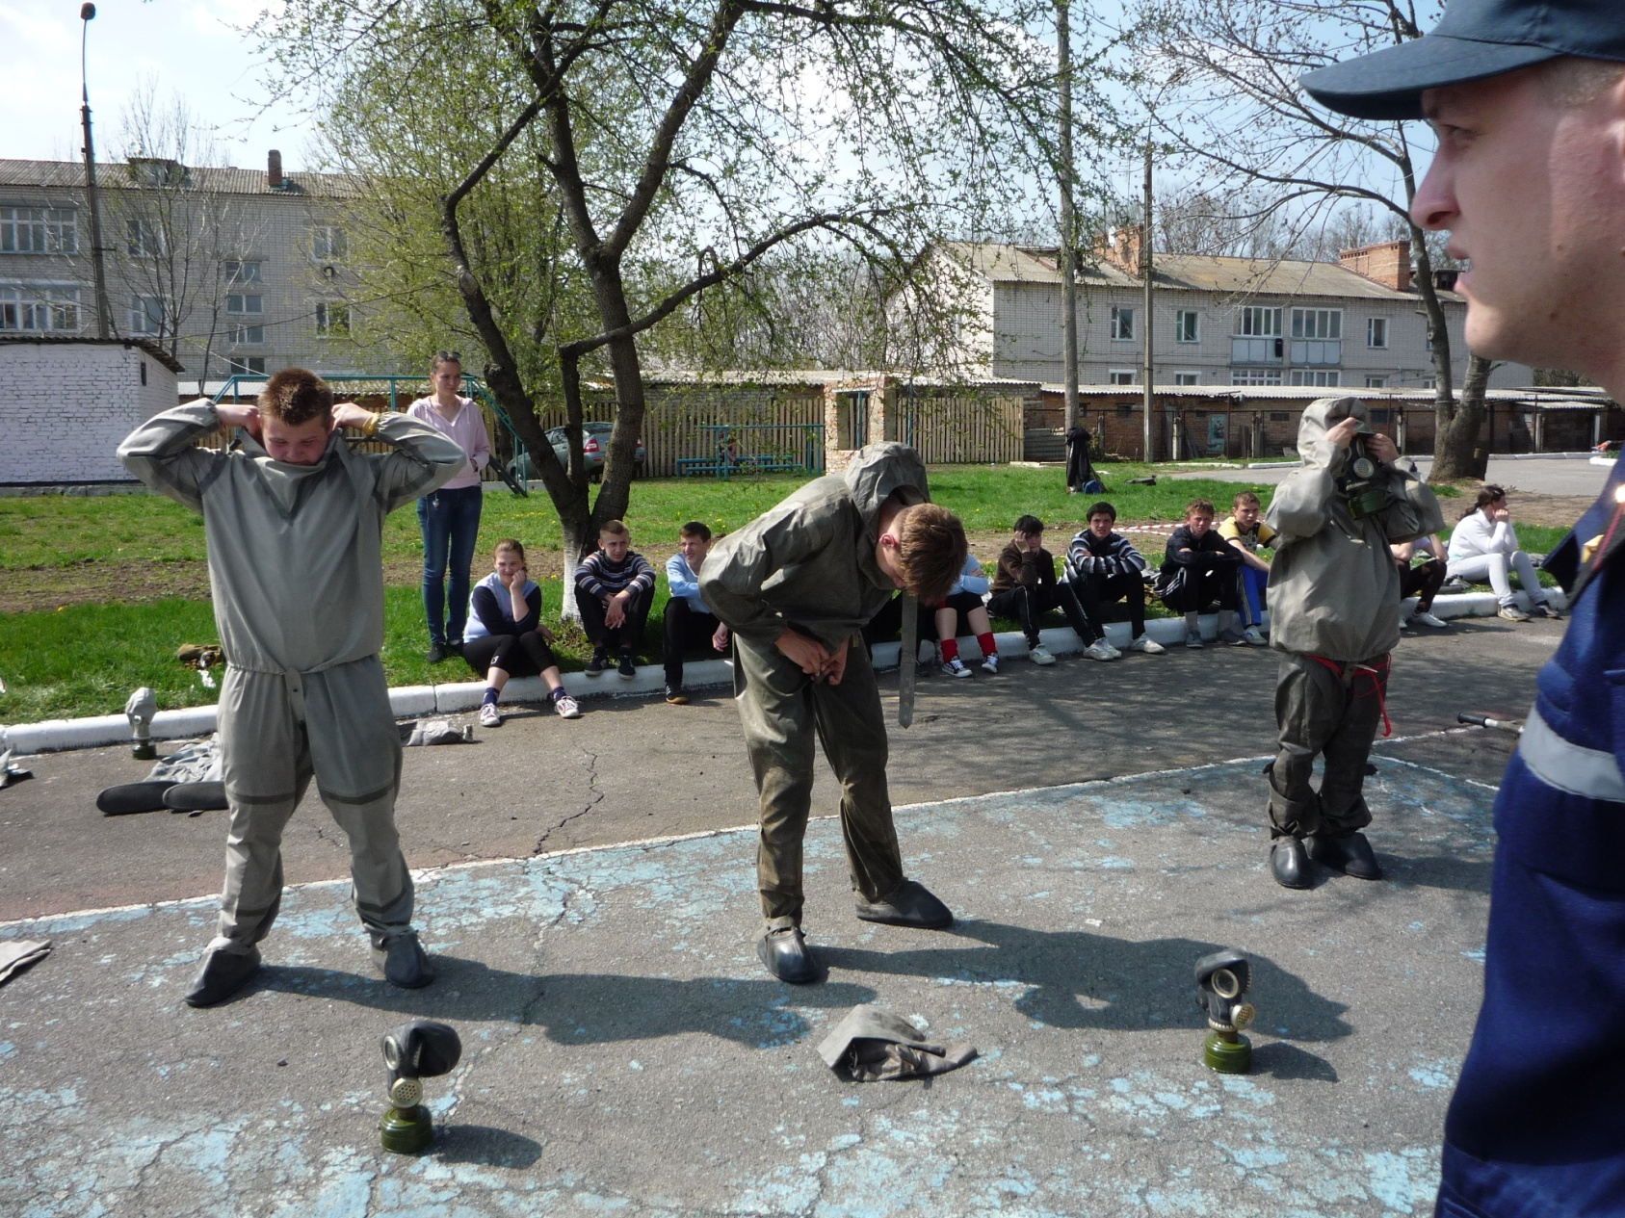
Міжрайонні змагання “Школа Безпеки”

Slide 24
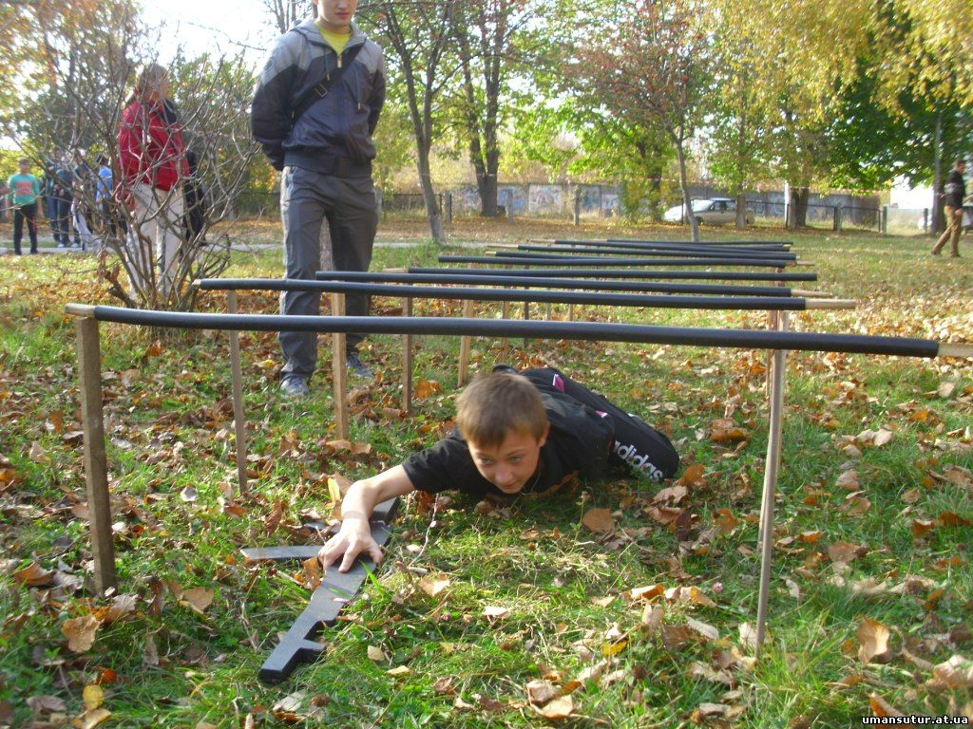
Міський етап гри “Джура”

Slide 25
